Slide 1

NEMŠČINA KOT NEOBVEZNI IZBIRNI PREDMET
4. do 9. razred
učiteljica Urška Colnar

Slide 2
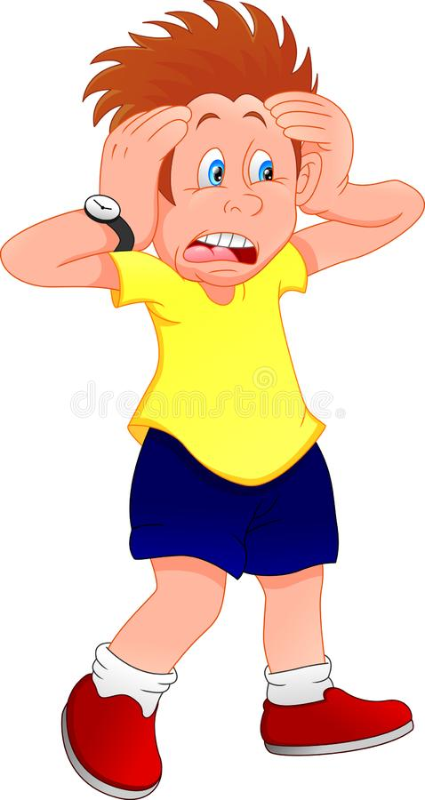


?? Pojma nimam kaj govori?? Kateri jezik je sploh to ??
Guten Tag! Ich bin Anna. Ich komme aus Deutschland. Wer bist du? Woher kommst du? Wie alt bist du?

Slide 3
Bi se radi izognili zadregi, v kateri je bil fant?
Ti veš v katerem jeziku govori Anna?
Bi se poleg angleščine radi naučili še enega tujega jezika?
Verjetno se sprašuješ…Zakajmora biti to ravno nemščina?

Slide 4
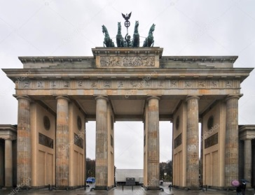
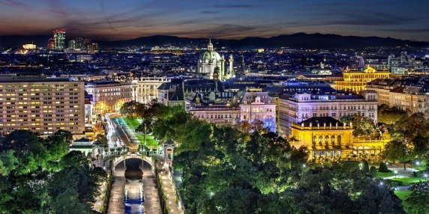
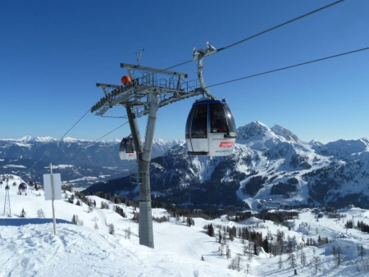
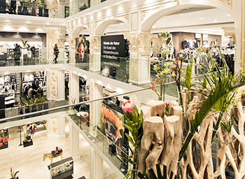
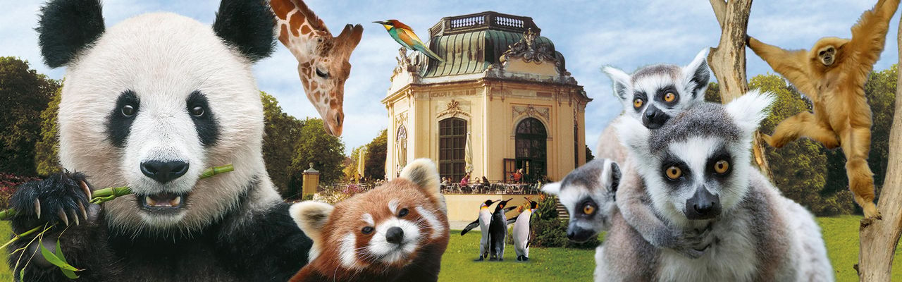
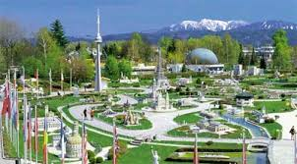
Ker je nemščina uradni jezik treh razvitih držav (Nemčije, Avstrije in Švice) in se tudi v Sloveniji veliko uporablja v poslovnem svetu.
Ker se boš gotovo kdaj odpravil/a v nemško govoreče dežele kot turist/ka na ogled znamenitosti, po nakupih,na smučanje,na obisk k sorodnikom…in ti bo nemščina še kako prav prišla.

Slide 5

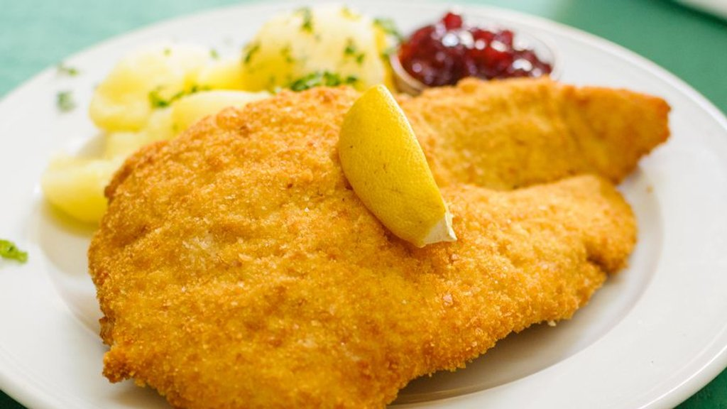
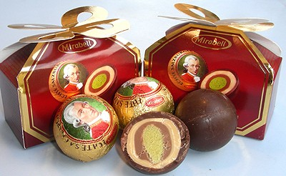
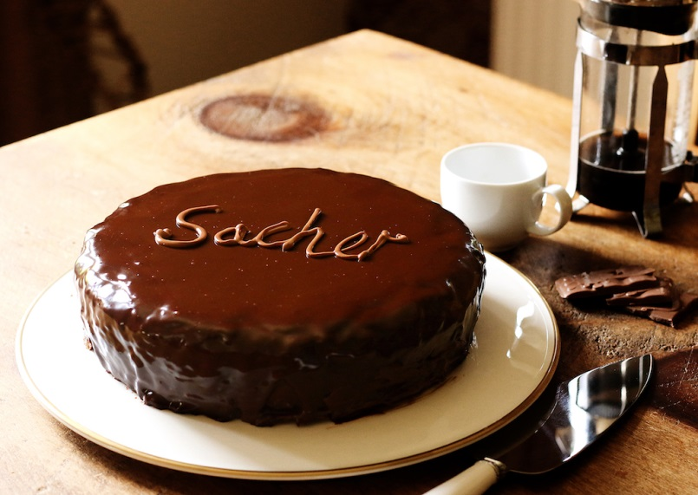
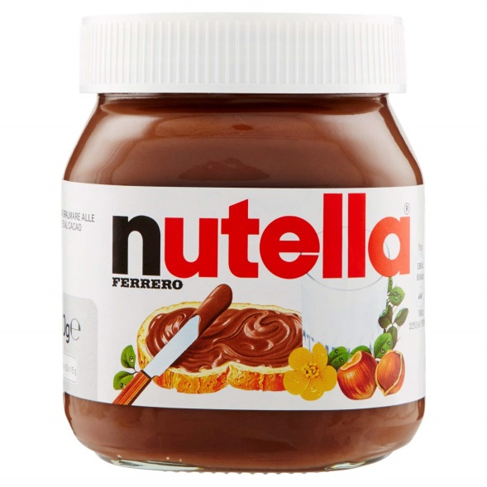
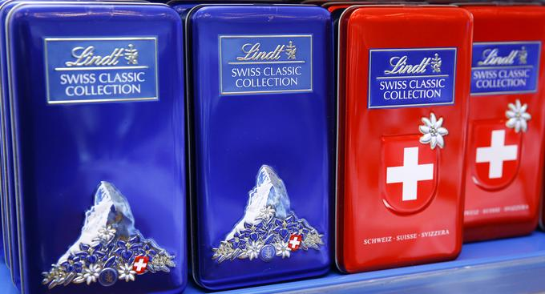
  Ker rad/a ješ nemške, avstrijske in švicarske dobrote.

Slide 6






Ker obožuješ nemške avtomobile.

Slide 7
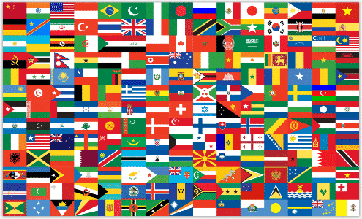
Ker več jezikov kot znaš, več veljaš!
In ker je učenje nemščine lažje kot si misliš. Ne verjameš?
Prepričala te bo naslednja stran…

Slide 8
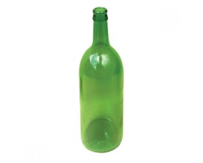
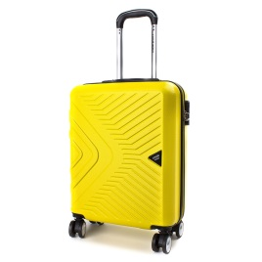
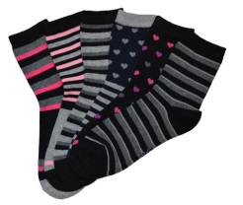
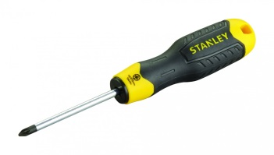
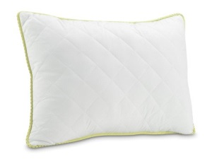
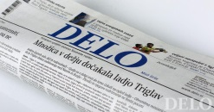
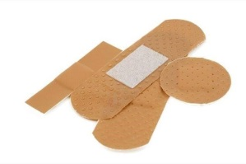
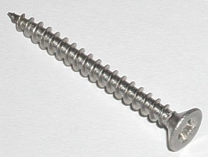
F ffla
Zihr sem, da te besede že poznaš! Pa veš da izvirajo iz nemščine?
“flaša” (Flasche)
“kufr” (Koffer)
“štumfi” (Strumpf)
“šraufncigr” (Schraubenzieher)
”pouštr” (Polster)
“cajtng” (Zeitung)
“flajštr” (Pflaster)
“šrauf” (Schraube)
…in še mnogo drugih ”udomačenk” najdemo v slovenščini

Slide 9
Te zanima, kako poteka izbirni predmet nemščina?
2 uri tedensko
pridobimo (vsaj) tri ocene
uporabljamo učbenik,delovni zvezek in zvezek
vključujemo razne jezikovne igre,pojemo in se ob tem zabavamo
Pouk pa včasih poteka tudi izven učilnice: gremo v kino, v živalski vrt, v mesto
ali celo na kak izlet, kjer preizkusimo znanje nemščine tudi v vsakdanjem življenju.
Z učenjem lahko začneš v kateremkoli razredu ob začetku šolskega leta,
če pa slučajno ugotoviš, da to ni zate pa lahko ob koncu šolskega leta z nemščino
zaključiš ali vzameš kakšno leto “pavze“ in se potem vrneš.
Sem te prepričala, da se nam pridružiš?

Slide 10
Naj bo tvoj izziv nemščino razumeti in se s tem širnemu svetu odpreti!
Eins,zwei,drei…
nemščino obvladam zdaj!

